Slide 1




البحث العلمي ( الكمي والنوعي)
15/ 6/ 2023
الحلقة النقاشية الثانية
إعداد وتقديم
د. أميرة جادو

Slide 2
3- تحديد أهمية البحث
Chapter
01
الأهمية العملية
الأهمية العلمية
يبرز الباحث ما يمكن أن يصل له البحث من نتائج عملية على أرض الواقع تفيد في حل مشكلة المشكلة المعروضة وتعميمها على المشاكل المشابهة.
يبرز الباحث ما الذي سيضيفه البحث من إضافات علمية تنفع الباحثين اللاحقين.
يبرز الباحث أهمية البحث الذي ينوي الشروع به لإعطاء قوة وقناعة بالبحث.

Slide 3
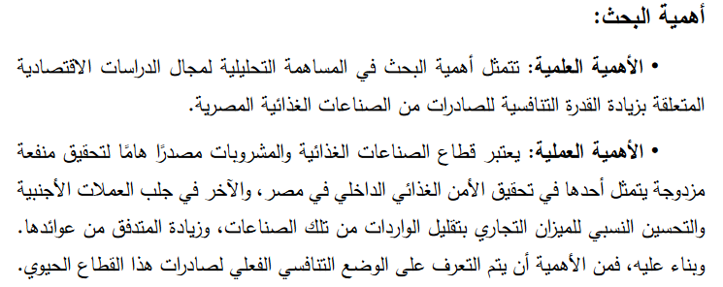
مثال توضيحي

Slide 4


Chapter
01
4- تحديد أهداف البحث
- يحدد الباحث بشكل دقيق في بداية بحثه الأسباب التي جعلته يلجأ إلى تنفيذ هذا البحث
- تحديد الباحث لأهداف دراسته بدقة سيساعده في التحديد الدقيق للمجتمع والعينة التي سيتعامل معها ، وسيكون مقنعا للقارئ في الأخذ بالنتائج التي توصل إليها.

Slide 5
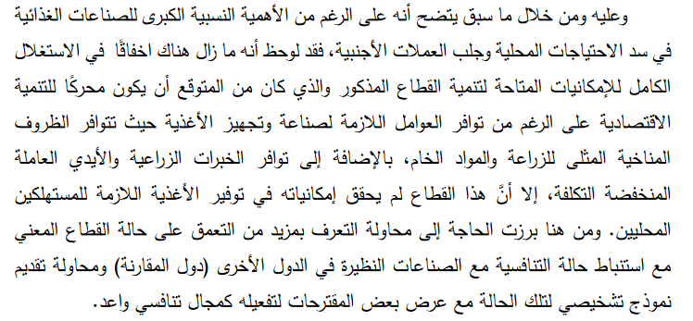
مثال توضيحي

Slide 6
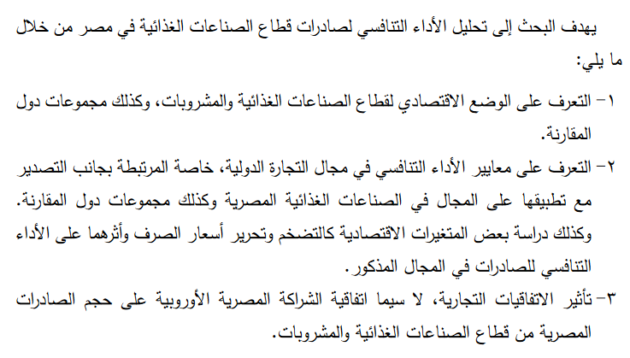

Slide 7
Chapter
01
5- الدراسات النظرية
Literature Review
تشمل الدراسات النظرية
1- مراجعة الأدبيات السابقة ( النظريات) سواء من الكتب والوثائق والتي تناولت موضوع البحث لإثراء الموضوع المبحوث
2- مراجعة الدراسات السابقة المتعلقة بموضوع البحث

Slide 8


أهمية الدراسات السابقة
توفر للباحث نظرة سريعة للتطورات البحثية عن الموضوع
تسهل عملية اختيار الإطار النظري للباحث.
تنبه للباحث لمواقع الخطأ التي وقع بها الباحثون الآخرون وبالتالي يستطيع تجنبها
تقديم كمية كبيرة من المصادر والمراجع المتعلقة بالبحث الذي يقوم به الباحث
عقد المقارنات ما بين بحثه العلمي، والبحوث السابقة وبالتالي اكتشاف نقاط الاتفاق والاختلاف.
الاطلاع على المناهج التي استخدمها الباحثون السابقون، وبالتالي معرفة المنهج الذي يتناسب مع بحثه العلمي
تحدد الفجوة المعرفية التي توجد في الدراسات السابقة

Slide 9
طريقة كتابة الدراسات السابقة في البحث العلمي
يجب في البداية أن يتم كتابة اسم المؤلف الخاص بالدراسة وسنة نشرها.
عرض عنوان الدراسة، ومن ثم هدف الدراسة.
ذكر الفرضيات الخاصة وتوضيح منهجية الدراسة.
أدوات البحث العلمي التي اخترتها الدراسة لجمع البيانات والمعلومات الخاصة بها.
عرض جميع النتائج التي توصلت إليها نتيجة الدراسة.
تكتب جميع التوصيات التي ترغب في أن يطلع عليها من يقرأ رسالتك.

Slide 10
مثال عملي
دراسة موسى ومصطفي (2014) بعنوان "فاعلية برنامج تدريبي قائم على دمج التعلم الإلكتروني السحابي والمتنقل في تنمية مهارات استخدام بعض تطبيقات الهواتف الذكية في التعليم لدى معلم التعليم الأساسي"
هدفت الدراسة إلى التعرف على أثر استخدام البرنامج التدريبي في تنمية مهارات استخدام تطبيقات الهواتف الذكية في العملية التعليمية، وقد تكون مجتمع الدراسة من (43) معلماً ومعلمة من معلمي التعليم الأساسي بعدد (4) مدارس بمنطقة الحدود الشمالية بالمملكة العربية السعودية هي: ابتدائية أسامة بن زيد، وابتدائية البنات الأولي، ومتوسطة أبو حنيفة النعمان، ومتوسطة صلاح الدين، واستخدم الباحثان المنهج الوصفي التحليلي والمنهج التجريبي كمنهج للدراسة، واستعانا بقائمة بالاحتياجات التدريبية للمعلمين وبالاختبار التحصيلي وببطاقة ملاحظة الأداء المهاري كأداة للدراسة، وقد توصلت الدراسة لنتيجة رئيسية وهي:
أن البرنامج التدريبي يحقق فعالية فيما يتعلق بتنمية الجوانب المعرفية لمهارات استخدام تطبيقات الهواتف الذكية في التعليم.
وقد أوصت الدراسة بالعديد من التوصيات أهمها، تفعيل البرنامج التدريبي المتقرح على مراحل التعليم المختلفة في باقي مناطق المملكة العربية السعودية، واستخدام البرنامج التدريبي المقترح في تنفيذ برامج لزيادة تحصيل الطلاب بمؤسسات التعليم قبل الجامعي.

Slide 11
Chapter
01
6- تحديد وصياغة أسئلة وفروض البحث
أولا : سؤال البحث
عبارة عن أسئلة استفهامية يطرحها الباحث
تستخدم بكثرة في البحوث ذات الطبيعة الوصفية، مثل أبحاث الخدمة الاجتماعية، أو الأبحاث التربوية، أو أبحاث القانون... إلخ .
تدور أجزاء البحث التي تلي تلك التساؤلات حول الإجابة عن تلك الأسئلة.
يرى البعض أن تساؤلات البحث صورة أخرى معبرة عن أهداف البحث، لذا نجد أن البعض من الباحثين يقومون باختزال أهداف البحث في التساؤلات، ولا يخصصون لها جزءًا مستقلًا، وعلى العكس من ذلك يوجد بعض الباحثين ممن يضعون الجزأين في البحث، والأخير هو الشائع.

Slide 12
أمثلة على أسئلة البحث العلمي
ما أسباب حدوث ظاهرة الطلاق في جمهورية مصر العربية؟
ما تأثير الإدمان على الدولة من الجانب الاقتصادي؟
ما تأثير معاملة الوالدين على التحصيل الدراسي للطلاب؟
ما العلاقة بين مرض السكر والاضطرابات النفسية؟
ما تأثير القرآن الكريم في الشعر الجزائري المعاصر؟
ما العوامل التي تؤدي إلى إدمان الفتيات للمخدرات؟

Slide 13


أمثلة
المجاميع الدراسية تحفز انجازات الصف المدرسي.
الفتيات ضمن الفئة العمرية (15-30 سنة) أكثر عرضة لجرائم العنف أكثر من النساء في منتصف العمر (بين 30-40 سنة).
تعاني النساء المتعلمات من مشاكل التكيف بعد الزواج أكثر من النساء الأميات.
عدم الاستقرار الاقتصادي يعيق تطور المؤسسة.
ينخفض الرضا الوظيفي مع زيادة ساعات العمل
الفرضيات
عبارة عن جمل خبرية تُمثل علاقة بين متغيرين علميين أحدهما مستقل، والآخر تابع، وهي تمثل الحل الذكي المؤقت لإشكالية البحث، وهي تخمين قد يصيب أو يخطئ
في عام (1968)عرف Webster الفرضية على أنها "افتراض مؤقت تم إجراؤه من أجل استخلاص واختبار نتائجها المنطقية أو التجريبية". “اختبار” هنا يعني "إما لإثبات أنه خطأ أو لتأكيد صحته".

Slide 14



مصادر تكوين الفرضية
استنباط من دراسات سابقة
الحدس والتخمين والمنطق
تجارب وملاحظات
استنباط من نظريات سابقة

Slide 15


صياغة الفرضية
الفرض البديل ( (Alternative Hypothesis)
الفرض الصفري (The Null Hypothesis)
تشير إلى وجود فرق أو علاقة أو أثر بين المتغيرات
تصاغ بصيغة الإثبات ويرمز لها بالرمز H1
أمثلة
يوجد فرق ذو دلالة إحصائية بين النساء والرجال تجاه تقديم الحوافز المادية والمعنوية
يوجد علاقة ارتباط ذات دلالة إحصائية بين أسلوب الإشراف والإنتاجية
يوجد أثر ذو دلالة إحصائية للتدخين على السرطان
تشير إلى عدم وجود فرق أو علاقة أو أثر بين المتغيرات
تصاغ عادة بصيغة النفي ويرمز لها بالرمز H0) )
أمثلة
لا يوجد فرق ذات دالة إحصائية بين النساء والرجال تجاه تقديم الحوافز المادية والمعنوية
لا يوجد علاقة ارتباط ذات دلالة إحصائية بين أسلوب الإشراف والإنتاجية
لا يوجد أثر ذو دلالة إحصائية للتدخين على السرطان

Slide 16

الفرضية البديلة تنقسم إلى نوعين:
فرضية بديلة باتجاه: وهي الفرضية التي تحدد طريقة التأثير أو شكل العلاقة بين المتغيرات.
مثال : حضور جلسات العلاج الطبيعي يحسن من أداء اللاعبين الرياضيين، فهذه الفرضية شرحت النتائج المتوقع الحصول عليها من الدراسة.
فرضية بديلة دون اتجاه: وهي الفرضية التي تقترح وجود علاقة بين المتغيرات دون أن تحدد ماهيتها.
مثال: حضور جلسات العلاج الطبيعي يؤثر على أداء اللاعبين الرياضيين، فهذه الفرضية اقترحت علاقة بين متغيري الدراسة دون أن تحدد النتائج المتوقعة.

Slide 17

أهم السمات الواجب توافرها في فرضيات البحث العلمي:
1- ينبغي أن تكون الفرضية مقبولة من حيث المنطق، بمعنى ألا يشوبها الخيال أو الابتعاد عن منظور العقل.
2- يجب أن تكون الفرضية موجزة ومختصرة من حيث عدد الكلمات التي تتضمنها، مع استخدام المفردات الواضحة البسيطة.
3- يجب أن تغطي الفرضيات مختلف الجوانب التي تشملها مشكلة أو موضوع البحث.
من المهم أن تصاغ الفرضية في صورة علاقة بين متغيرين، ويجب أن يكون ذلك ذا صلة مباشرة بموضوع أو مشكلة البحث.

Slide 18
Chapter
01
7- تحديد منهج البحث
الطريقة التي سيسلكها الباحث في الإجابة عن الأسئلة أو التحقق من الفرضية ، بمعنى خطة تبين وتحدد طرق وإجراءات جمع وتحليل البيانات

Slide 19
Chapter
01
8- تحليل البيانات واختبار الفرضيات
- يقوم الباحث في هذه المرحلة بعملية وصف للبيانات التي تم الحصول عليها.
- تتضمن هذه المرحلة تصنيف وترميز المعلومات ورسم المخططات والمنحنيات وإجراء المقارنات للوصول إلى نتائج أكثر دقة.

Slide 20
Chapter
01
9- عرض البيانات
يمكن أن تعرض البيانات بطريقة إنشائية أو عن طريق الرسوم البيانية أو عن طريق الجداول الإحصائية ، كما يمكن ان تعرض بأكثر من طريقة في آن واحد.

Slide 21
Chapter
01
10-النتائج والتوصيات
- بعد الانتهاء من البحث ، يقوم الباحث بتثبيت النتائج والاستنتاجات التي توصل إليها.
- يبين الباحث مدى اتفاق واختلاف النتائج التي توصل إليها مع نتائج الدراسات السابقة.
- يقوم الباحث بتقديم التوصيات التي يراها مناسبة والمعتمدة على النتائج التي توصل إليها ، ومن الهام ان تكون هذه التوصيات عملية وقابلة للتنفيذ.

Slide 22
Chapter
01
11- توثيق المراجع
- يقصد بالتوثيق إثبات مصادر المعلومات وإرجاعها لأصحابها توخيا للأمانة العلمية
- يشمل التوثيق عادة : التوثيق في النص ، والتوثيق في قائمة المراجع ، والتوثيق في قائمة المصادر

Slide 23
Chapter
01
12- كتابة البحث العلمي
-عملية الكتابة تمثل الخطوة الأخيرة في البحث العلمي ، إذ من خلالها ينقل الباحث ما توصل إليه من نتائج للقارئ.
- يوجد هيكلية عامة لكتابة البحث العلمي يمكن الاسترشاد بها ، وتختلف هذه الهيكلية في حالة البحوث المقدمة للنشر في المجلات عن الهيكلية في حالة البحوث أو الرسائل للحصول على درجات علمية .

Slide 24
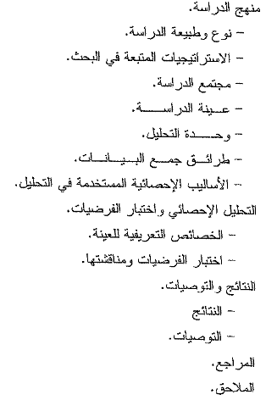
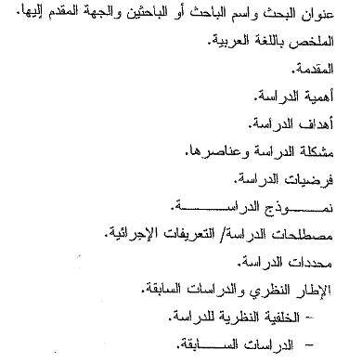
الهيكلية الأساسية لكتابة البحث العلمي المقدم لمجلة علمية

Slide 25
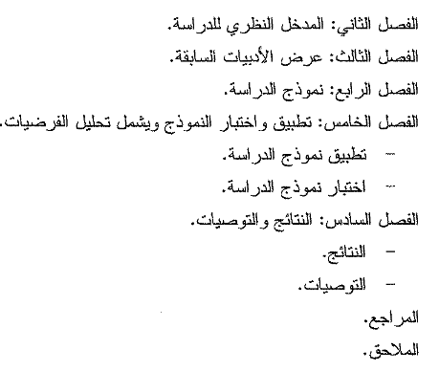
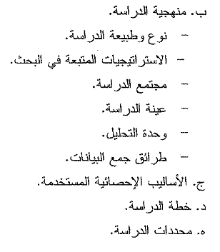
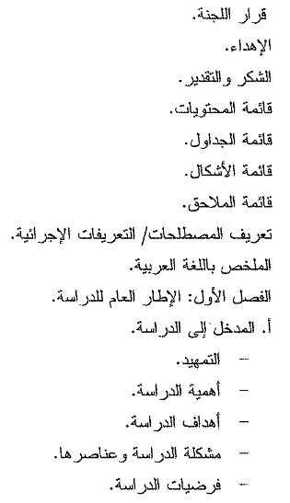
الهيكلية الأساسية لكتابة البحث العلمي المقدم للحصول على درجة علمية

Slide 26
Chapter
02
صياغة وتصميم البحث
يمثل تصميم البحث: الاستراتيجية أو الخطة التي يضعها الباحث لجمع المعلومات اللازمة والمتغيرات التي يمكن أن تؤثر على هذه المعلومات ، ثم إجراء التحليل المناسب للإجابة عن أسئلة البحث وفرضياته .

Slide 27
Chapter
02
أنواع البحث ( (Types of Research
البحث التطبيقي
( (Applied Research
إيجاد حل مشكلات قائمة لدى المؤسسات ، أو التوصل إلى علاج
تعتمد على التجارب المخبرية والدراسات الميدانية للتأكد من إمكانية تطبيق النتائج في الواقع
البحث النظري
( (Pure Research
توضيح غموض في ظاهرة ما دون النظر إلى مدى تطبيق نتائجه
دافع هذا النوع من البحوث هو تطوير المفاهيم النظرية والوصول إلى معارف جديدة

Slide 28
Chapter
02
تخطيط البحث(Study Setting)
(تقسيم من حيث السيطرة والتحكم في بيئة البحث)
بحوث غير مخططة
لا يوجد سيطرة على البيئة البحثية، بل تجري البحوث في البيئة الطبيعية دون تجهيزها مسبقا مثل البحوث في مجال التسويق والإنتاج
بحوث مخططة
تجرى في بيئة معدة بعناية كما في المختبرات ( أي هناك سيطرة أو تحكم في البيئة التي يجري فيها البحث)

Slide 29
Chapter
02
الأفق الزمني ( Time Horizon )
البحوث المتعاقبة
( Panel or longitudinal data)
تتم على عينة أو عدة عينات في فترات زمنية متباعدة
البحوث المقطعية
( (cross- sectional data
تتم على عينة أو عدة عينات في وقت واحد
مثل دراسة أثر الرضا الوظيفي للعاملين في منظمة ما عن قرار معين
يتناول هذا النمط من الدراسات التغيرات التي تحصل على الظاهرة مع مرور الزمن
مثل دراسة النمو السكاني ، دراسة التغير في عملية التصنيع في شركة ما خلال عام .

Slide 30


Thank You

